Slide 1
上架PDA版

Slide 2
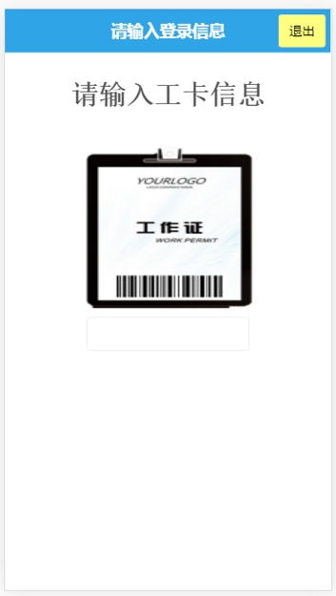
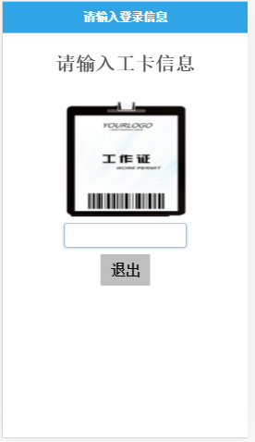
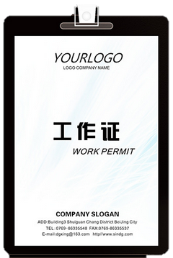

请输入登录信息
请输入工卡信息
退出

Slide 3
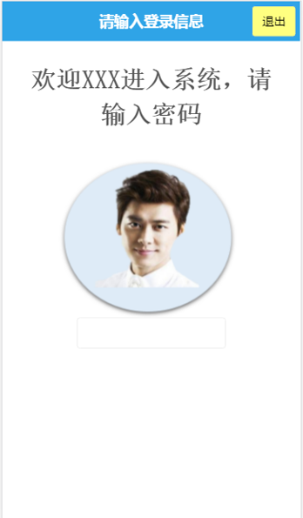
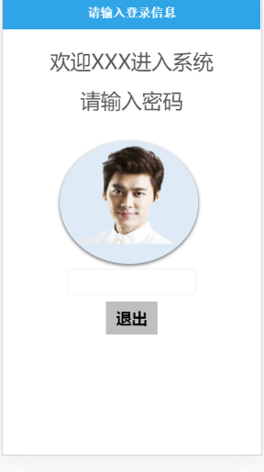

请输入登录信息
欢迎张三三进入系统
请输入密码
退出

Slide 4
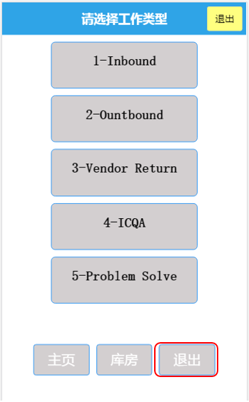
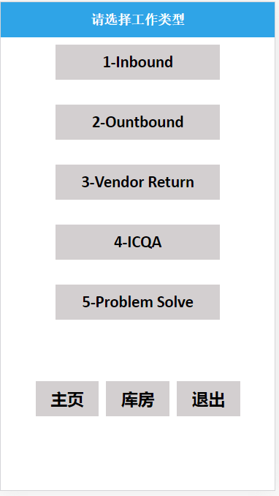
请选择工作类型
1-Inbound
2-Ountbound
3-Vendor Return
4-ICQA
5-Problem Solve
主页 | 库房 | 退出

Slide 5
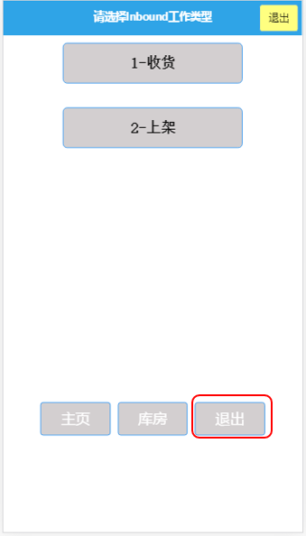
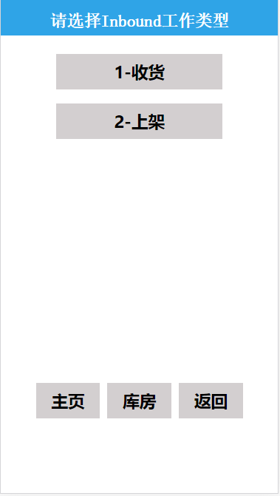
请选择Inbound工作类型
1-收货
2-上架
主页 | 库房 | 返回

Slide 6
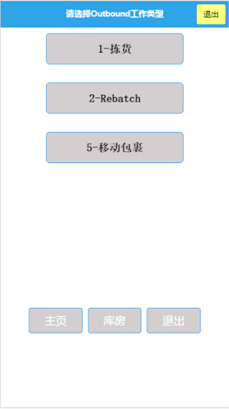
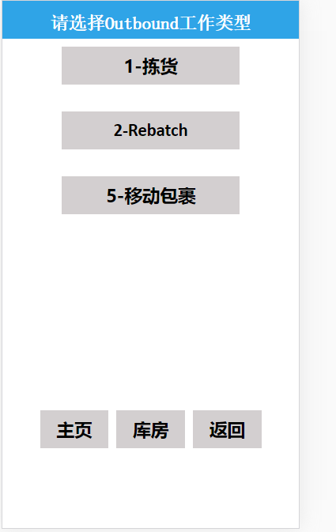
请选择工作类型
1-Inbound
2-Ountbound
3-Vendor Return
4-ICQA
5-Problem Solve
主页 | 库房 | 返回

Slide 7
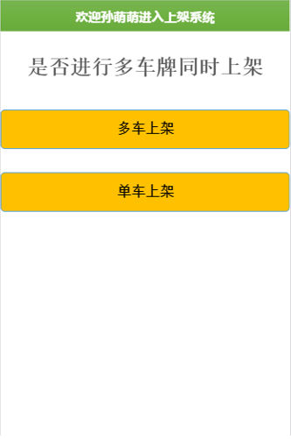
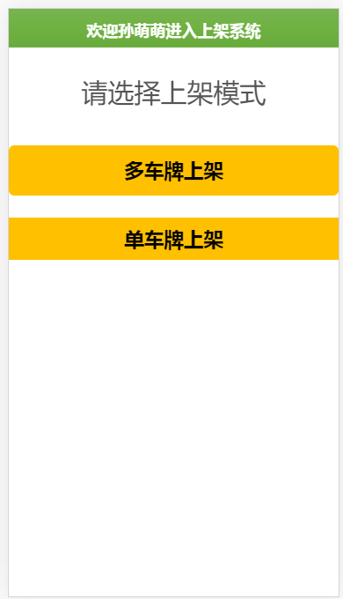
欢迎张三三进入上架系统
请选择上架模式
多车牌上架
单车牌上架

Slide 8
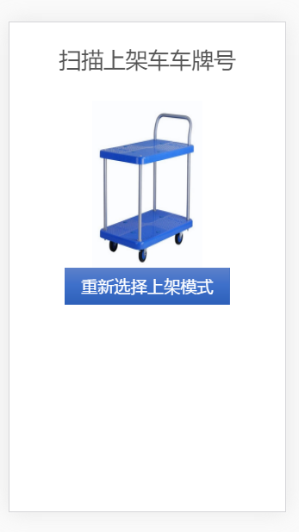
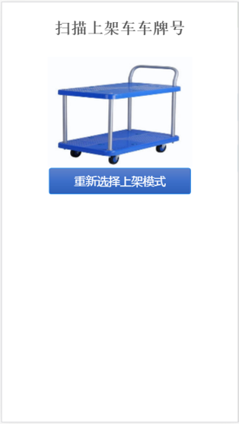
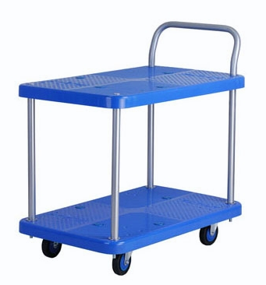
扫描上架车牌号
重新选择上架模式

Slide 9
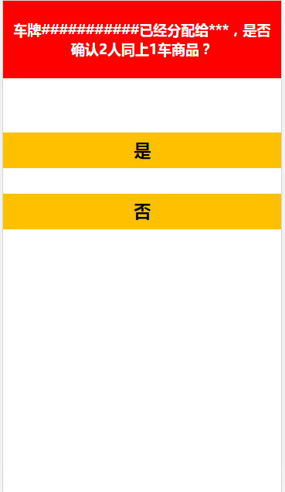
车牌###########已经分配给***，是否确认2人同上1车商品？
是
否

Slide 10
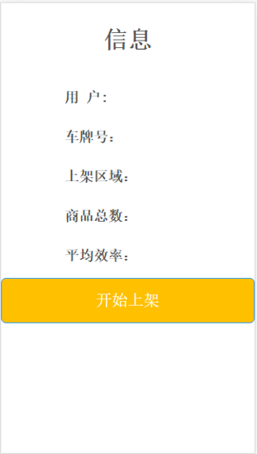
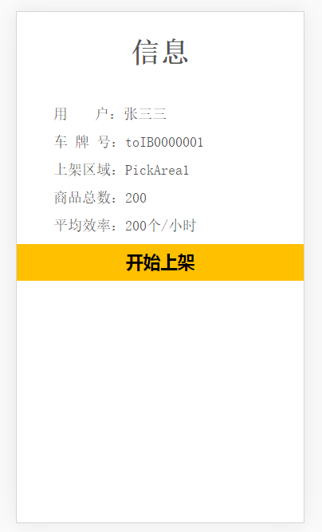
信息
用 户：张三三
车 牌 号：toIB0000001
上架区域：PickArea1
商品总数：200
平均效率：200个/小时
开始上架

Slide 11
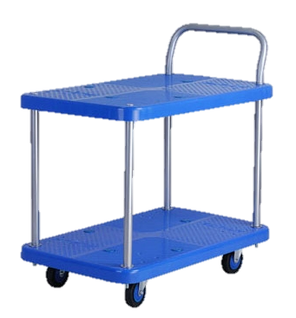
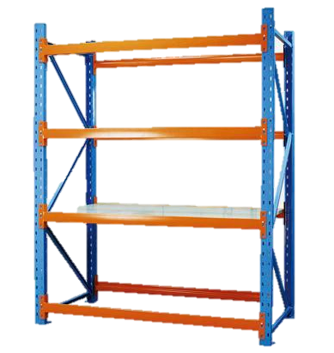
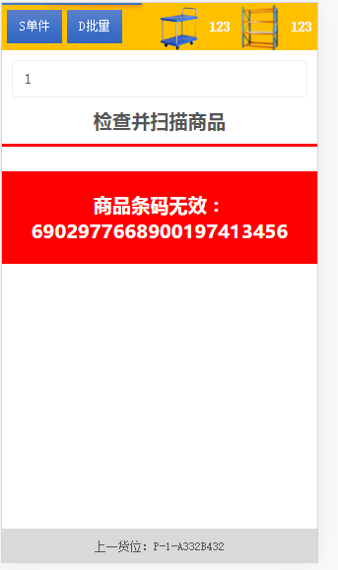
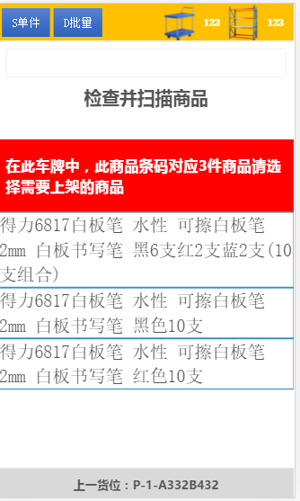
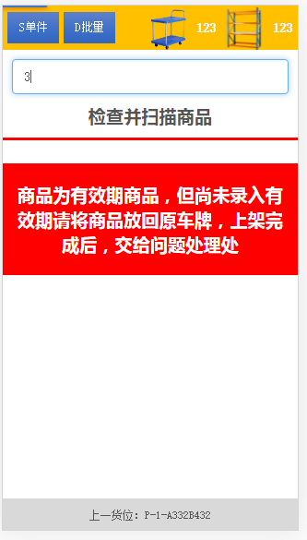
S单件
Q批量
200
0
S单件
Q批量
200
0
S单件
Q批量
200
0
检查并扫描商品
检查并扫描商品
检查并扫描商品
商品条码无效：6902977668900197413456
在此车牌中，此商品条码对应3件商品请选择需要上架的商品
商品为有效期商品，但尚未录入有效期
请将商品放回原车牌，上架完成后，交给问题处理处
得力6817白板笔 水性 可擦白板笔 2mm 白板书写笔 黑6支红2支蓝2支(10支组合)
得力6817白板笔 水性 可擦白板笔 2mm 白板书写笔 黑色10支
得力6817白板笔 水性 可擦白板笔 2mm 白板书写笔 红色10支
上一货位：无
上一货位：无
上一货位：无

Slide 12
S单件
Q批量
200
0
扫描货位
商品重量：25KG，超过系统设定重量15KG，请选择合适货位
套装
6945091701532
CYSK 华为 荣耀3X/G750/荣耀畅玩版 手机皮套 荣耀3X侧翻皮套 荣耀3X支架皮套 荣耀3X手机套 荣耀3X保护套 荣耀3X手机壳 荣耀3X保护壳 支持：3X/3X畅玩版 移动/联通/电信 (【超薄系列】棕色)
上一货位：无

Slide 13
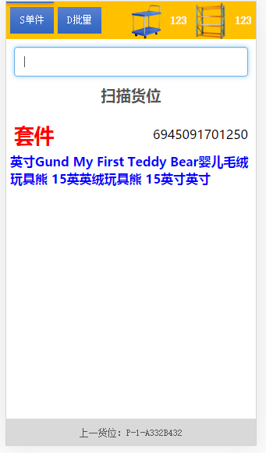
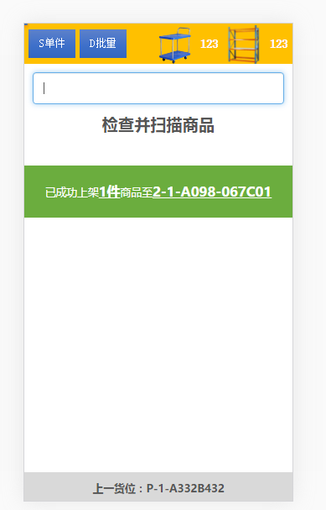
S单件
Q批量
200
0
S单件
Q批量
200
0
扫描货位
检查并扫描商品
套装
已成功上架1件商品至
2-1-A098-067C01
6945091701532
CYSK 华为 荣耀3X/G750/荣耀畅玩版 手机皮套 荣耀3X侧翻皮套 荣耀3X支架皮套 荣耀3X手机套 荣耀3X保护套 荣耀3X手机壳 荣耀3X保护壳 支持：3X/3X畅玩版 移动/联通/电信 (【超薄系列】棕色)
上一货位：无
上一货位：2-1-A098-067C01

Slide 14
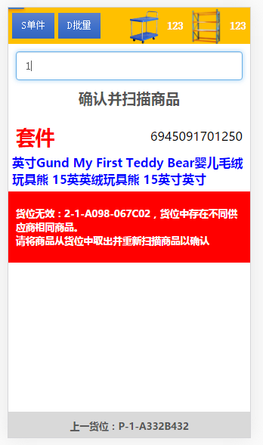
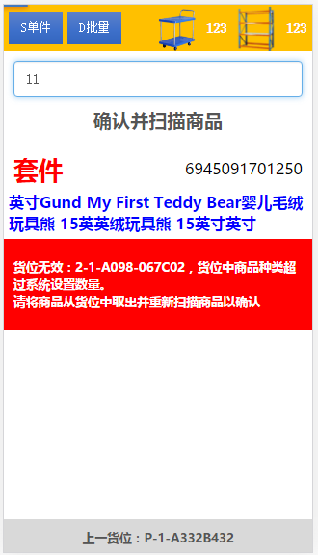
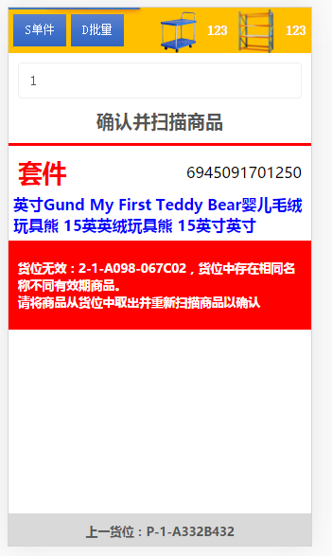
S单件
Q批量
199
1
S单件
Q批量
199
1
S单件
Q批量
199
1
确认并扫描商品
确认并扫描商品
确认并扫描商品
单品
6945091701532
单品
6945091701532
单品
6945091701532
Gund My First Teddy Bear婴儿毛绒玩具熊 15英寸
Gund My First Teddy Bear婴儿毛绒玩具熊 15英寸
Gund My First Teddy Bear婴儿毛绒玩具熊 15英寸
货位无效：2-1-A098-067C02，货位中存在不同供应商相同商品。
请将商品从货位中取出并重新扫描商品以确认
货位无效：2-1-A098-067C02，货位中商品种类超过系统设置数量。
请将商品从货位中取出并重新扫描商品以确认
货位无效：2-1-A098-067C02，货位中存在相同名称不同有效期商品。
请将商品从货位中取出并重新扫描商品以确认
备注信息不显示在屏幕上：必须扫描正确条码后，才能进行下一步扫描货位
备注信息不显示在屏幕上：必须扫描正确条码后，才能进行下一步扫描货位
备注信息不显示在屏幕上：必须扫描正确条码后，才能进行下一步扫描货位
上一货位：2-1-A098-067C01
上一货位：2-1-A098-067C01
上一货位：2-1-A098-067C01

Slide 15
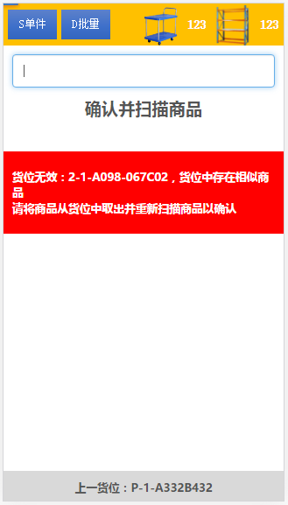
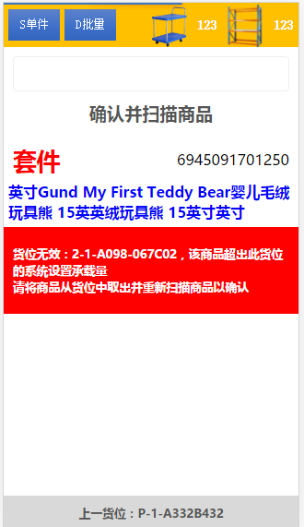
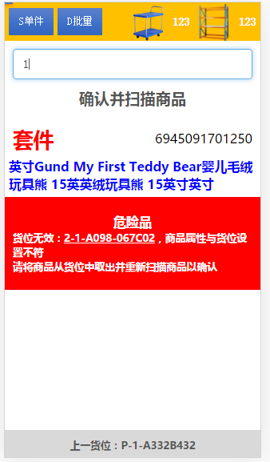
S单件
Q批量
199
1
S单件
Q批量
199
1
S单件
Q批量
199
1
确认并扫描商品
确认并扫描商品
确认并扫描商品
单品
6945091701532
单品
6945091701532
单品
6945091701532
Gund My First Teddy Bear婴儿毛绒玩具熊 15英寸
Gund My First Teddy Bear婴儿毛绒玩具熊 15英寸
Gund My First Teddy Bear婴儿毛绒玩具熊 15英寸
货位无效：2-1-A098-067C02，货位中存在相似商品
请将商品从货位中取出并重新扫描商品以确认
货位无效：2-1-A098-067C02，该商品超出此货位的系统设置承载量
请将商品从货位中取出并重新扫描商品以确认
危险品
货位无效：2-1-A098-067C02，商品属性与货位设置不符
请将商品从货位中取出并重新扫描商品以确认
备注信息不显示在屏幕上：必须扫描正确条码后，才能进行下一步扫描货位
备注信息不显示在屏幕上：必须扫描正确条码后，才能进行下一步扫描货位
备注信息不显示在屏幕上：必须扫描正确条码后，才能进行下一步扫描货位
上一货位：2-1-A098-067C01
上一货位：2-1-A098-067C01
上一货位：2-1-A098-067C01

Slide 16
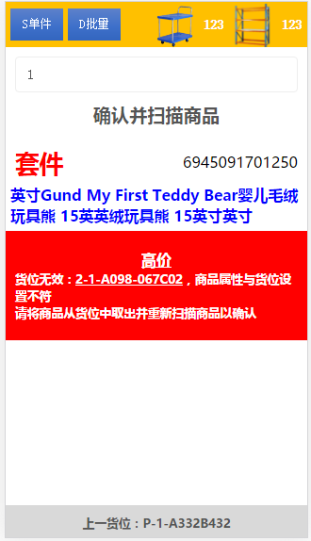
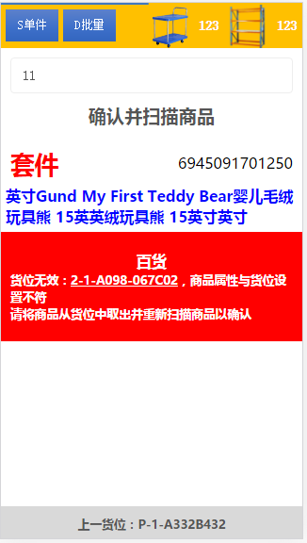
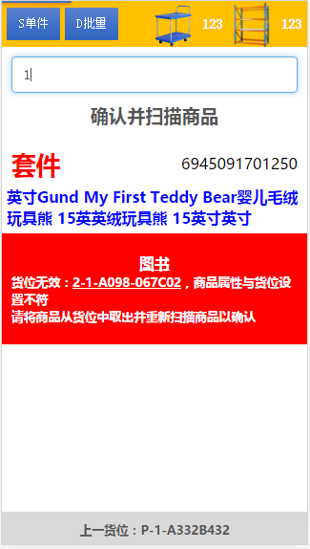
S单件
Q批量
199
1
S单件
Q批量
199
1
S单件
Q批量
199
1
确认并扫描商品
确认并扫描商品
确认并扫描商品
单品
6945091701532
单品
6945091701532
单品
6945091701532
Gund My First Teddy Bear婴儿毛绒玩具熊 15英寸
Gund My First Teddy Bear婴儿毛绒玩具熊 15英寸
Gund My First Teddy Bear婴儿毛绒玩具熊 15英寸
高价
货位无效：2-1-A098-067C02，商品属性与货位设置不符
请将商品从货位中取出并重新扫描商品以确认
百货
货位无效：2-1-A098-067C02，商品属性与货位设置不符
请将商品从货位中取出并重新扫描商品以确认
图书
货位无效：2-1-A098-067C02，商品属性与货位设置不符
请将商品从货位中取出并重新扫描商品以确认
备注信息不显示在屏幕上：必须扫描正确条码后，才能进行下一步扫描货位
备注信息不显示在屏幕上：必须扫描正确条码后，才能进行下一步扫描货位
备注信息不显示在屏幕上：必须扫描正确条码后，才能进行下一步扫描货位
上一货位：2-1-A098-067C01
上一货位：2-1-A098-067C01
上一货位：2-1-A098-067C01

Slide 17
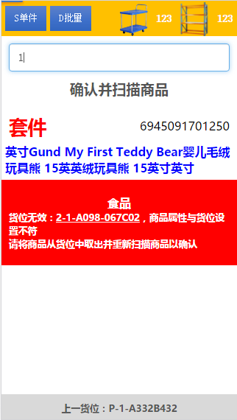
S单件
Q批量
199
1
S单件
Q批量
199
1
S单件
Q批量
200
110
S单件
Q批量
200
110
确认并扫描商品
扫描货位/上架车牌
检查并扫描商品
检查并扫描商品
单品
单品
已成功上架1件商品至
2-1-A098-067C01
已成功放回1件商品至
toIB0000001
6945091701532
6945091701532
Gund My First Teddy Bear婴儿毛绒玩具熊 15英寸
Gund My First Teddy Bear婴儿毛绒玩具熊 15英寸
食品
货位无效：2-1-A098-067C02，商品属性与货位设置不符
请将商品从货位中取出并重新扫描商品以确认
备注信息不显示在屏幕上：必须扫描正确条码后，才能进行下一步扫描货位
上一货位：2-1-A098-067C01
上一货位：2-1-A098-067C01
上一货位：2-1-A098-067C01
上一货位：2-1-A098-067C01

Slide 18
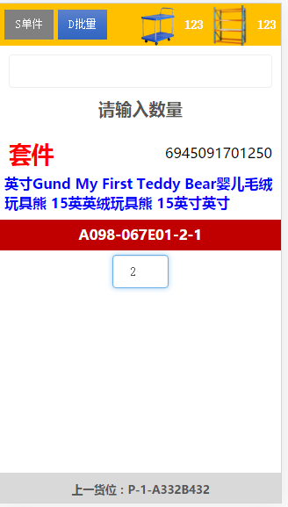
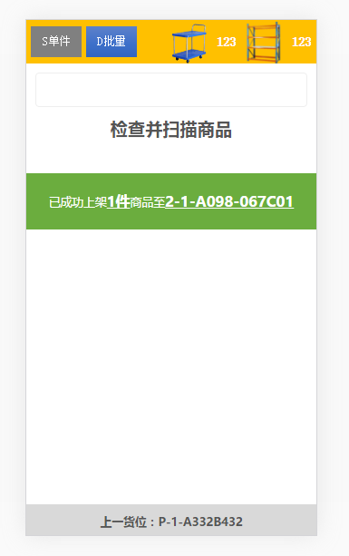
S单件
Q批量
200
0
S单件
Q批量
200
0
请输入数量
检查并扫描商品
套装
已成功上架2件商品至
2-1-A098-067E01
6945091701532
CYSK 华为 荣耀3X/G750/荣耀畅玩版 手机皮套 荣耀3X侧翻皮套 荣耀3X支架皮套 荣耀3X手机套 荣耀3X保护套 荣耀3X手机壳 荣耀3X保护壳 支持：3X/3X畅玩版 移动/联通/电信 (【超薄系列】棕色)
2-1-A098-067E01
2
上一货位：2-1-A098-067C01
上一货位：2-1-A098-067E01

Slide 19
热键-商品残损

Slide 20
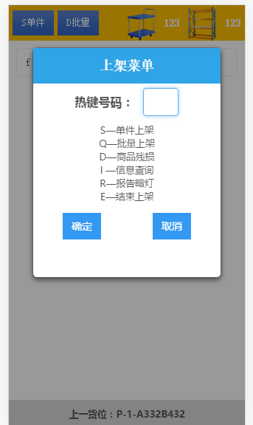
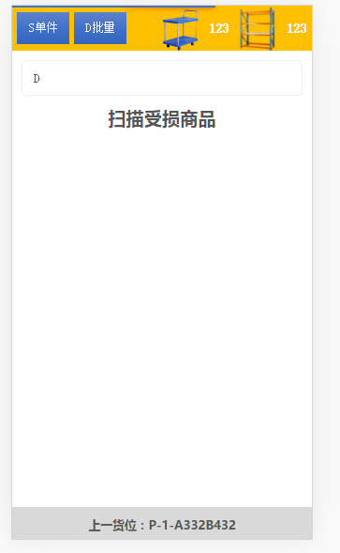
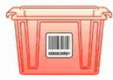
S单件
Q批量
199
1
S单件
Q批量
199
1
S单件
Q批量
199
1
扫描货位
扫描受损商品
扫描残品车牌
单品
单品
6945091701532
6945091701532
上架菜单
Gund My First Teddy Bear婴儿毛绒玩具熊 15英寸
Gund My First Teddy Bear婴儿毛绒玩具熊 15英寸
热键号码：
D
S—单件上架
Q—批量上架
D—商品残损
I— 信息查询
R—报告暗灯
E—结束上架
操作失误，返回上一页面
确定
取消
上一货位：2-1-A098-067E01
上一货位：2-1-A098-067E01
上一货位：2-1-A098-067E01
X

Slide 21
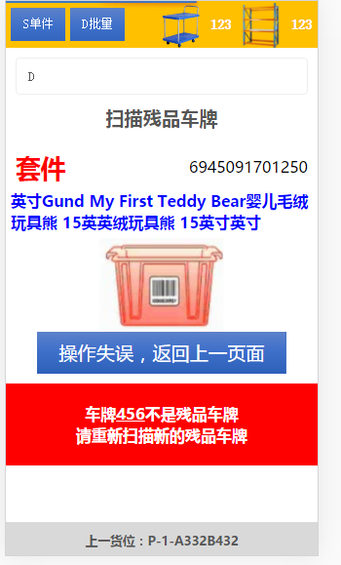
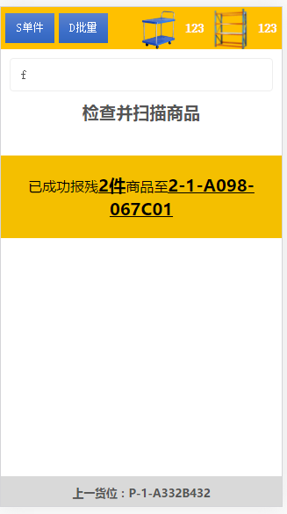
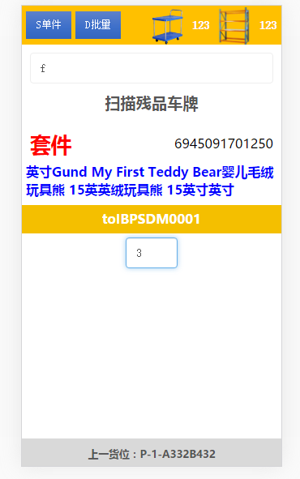
S单件
Q批量
199
1
S单件
Q批量
199
1
S单件
Q批量
199
1
扫描残品车牌
输入数量
检查并扫描商品
单品
单品
6945091701532
已成功报残2件商品至toIBDM0001
6945091701532
Gund My First Teddy Bear婴儿毛绒玩具熊 15英寸
Gund My First Teddy Bear婴儿毛绒玩具熊 15英寸
toIBPSDM0001
2
操作失误，返回上一页面
车牌###########不是残品车牌
请重新扫描新的残品车牌
上一货位：2-1-A098-067E01
上一货位：2-1-A098-067E01
上一货位：2-1-A098-067E01

Slide 22
热键-登记多货-1
SKU多货

Slide 23
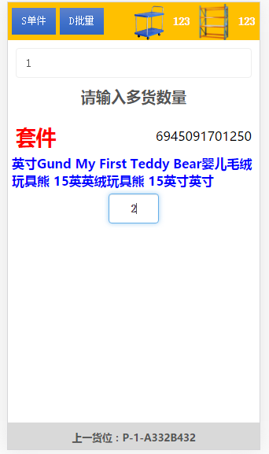
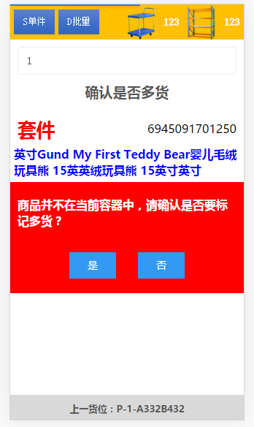
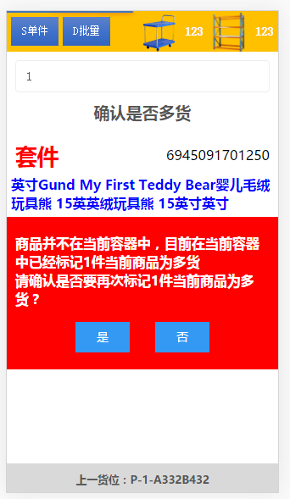
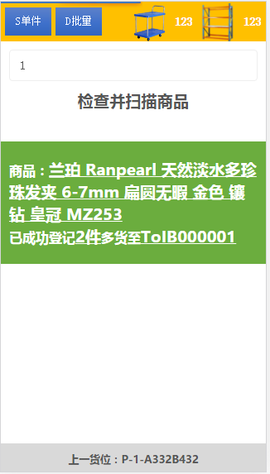
S单件
Q批量
90
110
S单件
Q批量
90
110
S单件
Q批量
90
110
S单件
Q批量
90
110
确认是否多货
确认是否多货
请输入多货数量
请检查并扫描商品
单品
6945091701532
单品
6945091701532
单品
6945091701532
商品：兰珀 Ranpearl 天然淡水多珍珠发夹 6-7mm 扁圆无暇 金色 镶钻 皇冠 MZ253
已成功登记1件多货至ToIB000001
兰珀 Ranpearl 天然淡水多珍珠发夹 6-7mm 扁圆无暇 金色 镶钻 皇冠 MZ253
兰珀 Ranpearl 天然淡水多珍珠发夹 6-7mm 扁圆无暇 金色 镶钻 皇冠 MZ253
兰珀 Ranpearl 天然淡水多珍珠发夹 6-7mm 扁圆无暇 金色 镶钻 皇冠 MZ253
2
商品并不在当前容器中，请确认是否要标记多货？
商品并不在当前容器中，目前在当前容器中已经标记1件当前商品为多货
请确认是否要再次标记1件当前商品为多货？
是
否
是
否
上一货位：2-1-A098-067E01
上一货位：2-1-A098-067E01
上一货位：2-1-A098-067E01
上一货位：2-1-A098-067E01

Slide 24
热键-登记多货-2
数量多货

Slide 25
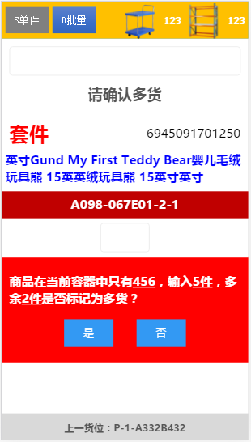
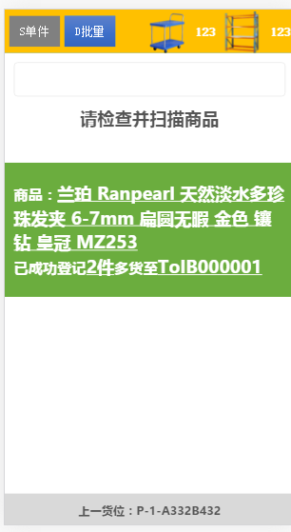
S单件
Q批量
90
110
S单件
Q批量
90
110
S单件
Q批量
90
110
请输入数量
请确认多货
请检查并扫描商品
商品：CYSK 华为 荣耀3X/G750/荣耀畅玩版 手机皮套 荣耀3X侧翻皮套 荣耀3X支架皮套 荣耀3X手机套 荣耀3X保护套 荣耀3X手机壳 荣耀3X保护壳 支持：3X/3X畅玩版 移动/联通/电信 (【超薄系列】棕色)
已成功登记2件多货至ToIB000001
套装
6945091701532
套装
6945091701532
CYSK 华为 荣耀3X/G750/荣耀畅玩版 手机皮套 荣耀3X侧翻皮套 荣耀3X支架皮套 荣耀3X手机套 荣耀3X保护套 荣耀3X手机壳 荣耀3X保护壳 支持：3X/3X畅玩版 移动/联通/电信 (【超薄系列】棕色)
CYSK 华为 荣耀3X/G750/荣耀畅玩版 手机皮套 荣耀3X侧翻皮套 荣耀3X支架皮套 荣耀3X手机套 荣耀3X保护套 荣耀3X手机壳 荣耀3X保护壳 支持：3X/3X畅玩版 移动/联通/电信 (【超薄系列】棕色)
2-1-A098-067E01
2-1-A098-067E01
5
5
商品在当前容器中只有3件，输入5件，多余2件是否标记为多货？
是
否
上一货位：2-1-A098-067C01
上一货位：2-1-A098-067C01
上一货位：2-1-A098-067E01

Slide 26
热键-信息查询

Slide 27

信息
用 户：张三三
车 牌 号：ToIB000001
上架区域：图书拣货区
商品总数：200
上架商品：4
剩余商品：193
残损商品：3
登记多货：1
上架时间：0.1小时
上架效率：260 个/小时
上一容器：ToIB000001
开始上架

Slide 28
热键-报告暗灯

Slide 29

S单件
Q批量
90
110
请选择问题菜单类型
已成功上架2件商品至
2-1-A098-067E01
上架菜单
热键号码：
R
S—单件上架
Q—批量上架
D—商品残损
I— 信息查询
R—报告暗灯
E—结束上架
确定
取消
上一货位：2-1-A098-067E01

Slide 30
热键-报告暗灯-1
货位条码无法扫描

Slide 31


S单件
Q批量
90
110
S单件
Q批量
90
110
S单件
Q批量
90
110
确定需要报告的暗灯
确定扫描问题货位位置
扫描问题货位正上方货位
R报告暗灯菜单
R-1货位条码无法扫描
2-1-A098-067E01
已成功标记货位：
2-1-A098-067D01
货位无法扫描
请扫描商品继续上架
热键号码：
热键号码：
1
2
1—货位条码无法扫描
2—货位存在残品
3—货位存在条码无法扫描商品
4—货位需要检查
5—扫描枪存在问题
1—扫描问题货位正上方货位
2—扫描问题货位正下方货位
3—扫描问题货位正左方货位
4—扫描问题货位正右方货位
确定
取消
确定
取消
上一货位：2-1-A098-067E01
上一货位：2-1-A098-067E01
上一货位：2-1-A098-067E01

Slide 32
热键-报告暗灯-2
货位存在残品

Slide 33

S单件
Q批量
90
110
S单件
Q批量
90
110
S单件
Q批量
90
110
确定需要报告的暗灯
确定存在残品货位
检查并扫描商品
R报告暗灯菜单
2-1-A098-067E01
已成功标记货位：
2-1-A098-067D01
货位存在残品
请扫描商品继续上架
热键号码：
2
1—货位条码无法扫描
2—货位存在残品
3—货位存在条码无法扫描商品
4—货位需要检查
5—扫描枪存在问题
确定
取消
上一货位：2-1-A098-067E01
上一货位：2-1-A098-067E01
上一货位：2-1-A098-067E01

Slide 34
热键-报告暗灯-3
货位存在无法扫描商品

Slide 35

S单件
Q批量
90
110
S单件
Q批量
90
110
S单件
Q批量
90
110
确定需要报告的暗灯
扫描存在条码无法扫描商品的货位
检查并扫描商品
R报告暗灯菜单
2-1-A098-067E01
已成功标记货位：
2-1-A098-067D01
货位存在无法扫描商品
请扫描商品继续上架
热键号码：
3
1—货位条码无法扫描
2—货位存在残品
3—货位存在条码无法扫描商品
4—货位需要检查
5—扫描枪存在问题
确定
取消
上一货位：2-1-A098-067E01
上一货位：2-1-A098-067E01
上一货位：2-1-A098-067E01

Slide 36
热键-报告暗灯-4
货位需要检查

Slide 37

S单件
Q批量
90
110
S单件
Q批量
90
110
S单件
Q批量
90
110
确定需要报告的暗灯
扫描需要检查的货位
检查并扫描商品
R报告暗灯菜单
2-1-A098-067E01
已成功标记货位：
2-1-A098-067D01
货位需要检查
请扫描商品继续上架
热键号码：
4
1—货位条码无法扫描
2—货位存在残品
3—货位存在条码无法扫描商品
4—货位需要检查
5—扫描枪存在问题
确定
取消
上一货位：2-1-A098-067E01
上一货位：2-1-A098-067E01
上一货位：2-1-A098-067E01

Slide 38
热键-报告暗灯-5
扫描枪存在问题

Slide 39

S单件
Q批量
90
110
S单件
Q批量
90
110
S单件
Q批量
90
110
S单件
Q批量
90
110
确定需要报告的暗灯
确定扫描枪存在问题
请输入问题扫描枪号码
检查并扫描商品
2
R报告暗灯菜单
R-5扫描枪存在问题
已成功标记2号扫描枪扫描商品/货位卡顿
请扫描商品继续上架
热键号码：
热键号码：
5
1
1—货位条码无法扫描
2—货位存在残品
3—货位存在条码无法扫描商品
4—货位需要检查
5—扫描枪存在问题
1—扫描商品/货位卡顿
2—扫描枪没有声音
3—扫描枪扫描光线问题
4—扫描枪出现乱码
确定
取消
确定
取消
上一货位：2-1-A098-067E01
上一货位：2-1-A098-067E01
上一货位：2-1-A098-067E01
上一货位：2-1-A098-067E01

Slide 40
热键-结束上架-车牌数据为0

Slide 41


0
200
0
200
上架结束
上架结束
成功关闭车牌
点击继续开始新的车牌上架
成功关闭车牌
此车牌共登记1件残品，1件多货，请将以上商品连同问题车辆交至问题处理处
点击继续开始新的车牌上架
继续
继续
上一货位：2-1-A098-067E01
上一货位：2-1-A098-067E01

Slide 42
热键-结束上架-车牌数据不为0

Slide 43


199
1
199
1
上架结束
上架结束
目前车牌剩余数据199个
请确认操作
成功选择中途休息模式，休息完成后扫描车牌继续上架或直接退出上架系统
1中途休息
2强制退出
退出上架系统
上一货位：2-1-A098-067E01
上一货位：2-1-A098-067E01

Slide 44



199
1
199
1
199
1
上架结束
上架结束
上架结束
目前车牌剩余数据199个
请确认操作
车牌剩余数据199个，关闭车牌后，将全部反馈至问题处理人员
请扫描组长或经理工卡以确认。如操作失误，请点击下方按钮。
成功选择强制退出模式，199件商品已经通知问题处理人员
此车牌共登记1件残品，1件多货，199件少货，请将以上商品和车牌交至问题处理处
点击继续开始新的车牌上架
1中途休息
2强制退出
操作失误重新选择
继续
上一货位：2-1-A098-067E01
上一货位：2-1-A098-067E01
上一货位：2-1-A098-067E01

